Slide 1
Проект реализация базы данных
Салимов Д.Р.
Ибрагимов Р.А.
Мархаев А.М.

Slide 2
Объяснение выбранной СУБД sqlite
Простота в использовании
Не требует установки и настройки серверного ПО
Достаточная функциональность

Slide 3
Нормализация данных
Projects
ProjectID (Primary Key)
Name
StartDate
EndDate
Tasks
TaskID (Primary Key)
ProjectID (Foreign Key)
Name
DueDate
Status
Employees
EmployeeID (Primary Key)
Name
Position
ProjectParticipation
ParticipationID (Primary Key)
ProjectID (Foreign Key)
EmployeeID (Foreign Key)

Slide 4
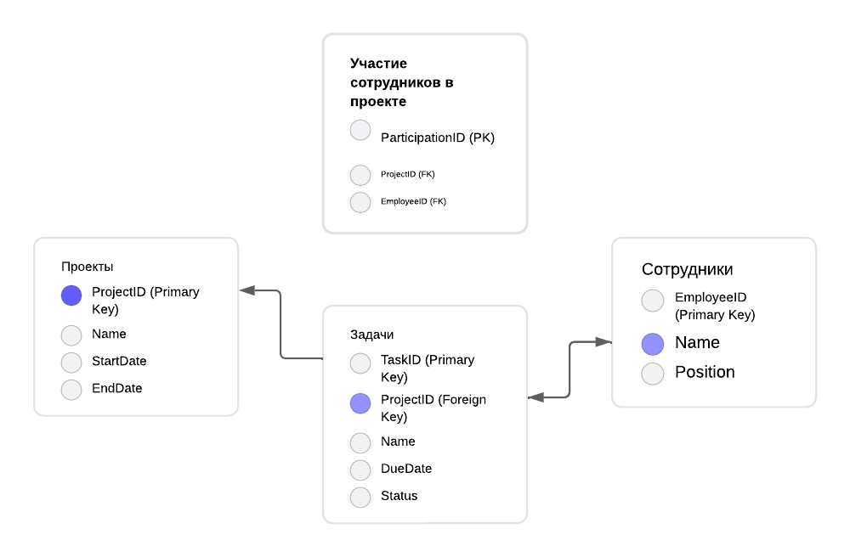
ER диаграмма

Slide 5
Создание сущностей
CREATE TABLE IF NOT EXISTS Projects (
ProjectID INTEGER PRIMARY KEY,
Name TEXT NOT NULL,
StartDate TEXT,
EndDate TEXT
)
CREATE TABLE IF NOT EXISTS Tasks (
TaskID INTEGER PRIMARY KEY,
ProjectID INTEGER,
Name TEXT NOT NULL,
DueDate TEXT,
Status TEXT,
FOREIGN KEY (ProjectID) REFERENCES Projects (ProjectID)
)
CREATE TABLE IF NOT EXISTS Employees (
EmployeeID INTEGER PRIMARY KEY,
Name TEXT NOT NULL,
Position TEXT
)
CREATE TABLE IF NOT EXISTS ProjectParticipation (
ParticipationID INTEGER PRIMARY KEY,
ProjectID INTEGER,
EmployeeID INTEGER,
FOREIGN KEY (ProjectID) REFERENCES Projects (ProjectID),
FOREIGN KEY (EmployeeID) REFERENCES Employees (EmployeeID)
)

Slide 6
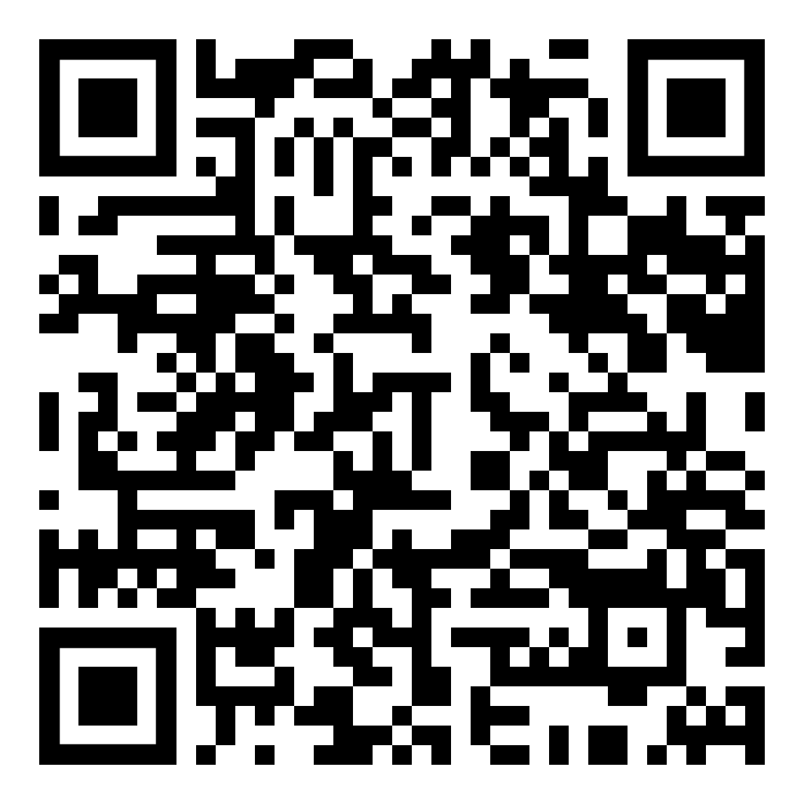
QR код на файл базы данных

